Slide 1
Avtomobil sanoatida ishlatiladigan datchiklar

Slide 2
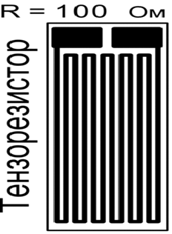
http://commons.wikimedia.org/wiki/File:MyTR2.gif?uselang=ru
Tenzorezistorni sezgir elementi ingichka simdan, fol’gadan yoki yarimo’tkazgich plenkadan yasaladi.Tenzorezistor kuchni, bosimni, og’irlikni, mexanik kuchlanishni, aylanish momentini o’lchash uchun ishlatiladi.Sezgir elementga ta’sir etuvchi kuch uning qarshiligini o’zgartiradi.Tenzorezistor shu printsipga asosan ishlaydi.
tenzorezistor

Slide 3
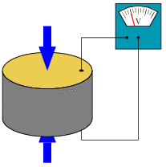
P’ezoelektrik printsipda ishlaydigan datchiklar
P’ezoelektriklar – bu kristallar bo’lib, ular siqilganda o’zidan elektr zaryadi chiqaradi. Elektr kuchlanishi ta’sir ettirilganda o’z formasini o’zgartiradi, ya’ni siqiladi/cho’ziladi, egiladi, bukiladi.
p’ezoelement
http://commons.wikimedia.org/wiki/File:SchemaPiezo.gif?uselang=ru

Slide 4
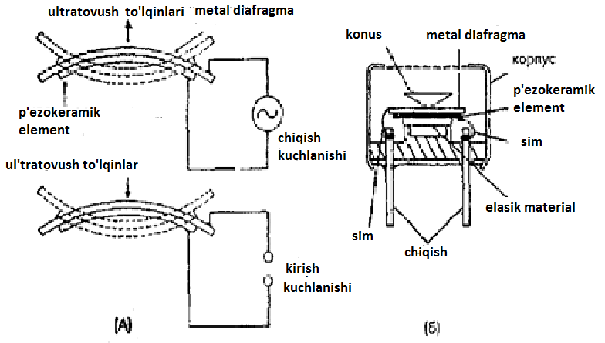
P’ezoelektrik datchiklar shu printsip asosida ishlaydilar.Masalan ultratovush datchiklari.
A – ultratovush to’lqin generatori sxenasi. B – ultratovush o’zgartirgich konstruktsiyasi

Slide 5
Rasm A da ko’rinib turibdiki, kirish kuchlanishi p’ezokeramik elementni egilishga majbur qiladi.Buning natijasida ultratovush to’lqinlari yuzaga keladi. P’ezoelektrik jarayon qayтuvchi jarayon bo’lganidan, qaytgan ultratovush to’lqinlari shu p’ezokeramik materialga urilib,uning yuzasida elektr zaryadi paydo qiladi. P’ezoelementning o’rtacha ish chastotasi 32 kGts.Ultratovush to’lqinlari yordamida L₀ masofani o’lchash quyidagi formula orqali amalga oshiriladi.

Slide 6
Radar datchiklari
Radarlar ob’ektni aniqlash, kuzatish va tasvirni qayta ishlash imkoniyatini beruvchi qurilmalardir. Avtomobilsozlikda radarlar avtomobillarni avtomatik boshqarish sistemalarida (адаптивный круиз - контроль) keng qo’llanilmoqda. Bu sistemada radarlar ob’ektni aniqlash va kuzatish funksiyalarini bajaradilar. Maqsad yuz berishi mumkin bo’lgan falokatlarni oldini olishdan iborat.
Millimeter diapazondagi (76 – 77 GGts) radarlar va uzun diapazondagi radarlar birgalikda 1 - 150 metr masofadan ob’eкtni aniqlaydilar. Avtomobillarni avtomatik boshqarish sistemalariga asosan millimeter diapazonda (40 – 300 GGts) ishlovchi radarlar o’rnatilgan.
Radar sistemalari ob – havo injiqliklariga bardosh bera olganligidan, hozirda ultratovush sistemalariga nisbatan juda ham ishonchli sanaladi.

Slide 7
Radarning asosiy komponentalari bu – transmitter, antenna va resiver. Transmitter elektromagnit to’lqinlarni ishlab chiqaruvchi qurilma. Antenna elektromagnit to’lqinlarni tarqatuvchi va tutib oluvchi qurilma. Resiver ob’ektga urilib qaytgan elektromagnit to’lqinlarni antenna orqali tutib oluvchi qurilma.Resiver tutib olingan elektromagnit to’lqinlarni tokka aylantiradi. Radardan ob’ektgacha bo’lgan masofa quyidagi formula orqali topiladi:
T = 2R/c
Bu erda
T – vaqt;
C – yorug’lik tezligi;
R – masofa.

Slide 8
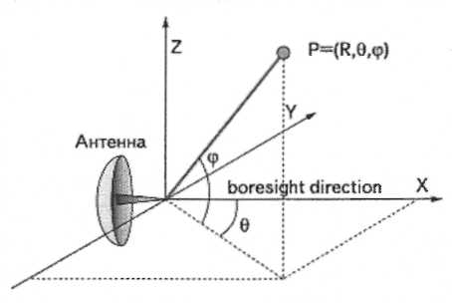
Ob’ekt aniqlangandan keyin uning holati yoki tezligini aniqlash uchun monostatik radar (rasm 4.4) ishlatiladi. Monostatik radar ob’ekt holatini sferik koordinatalar sistemasida o’lchaydi. Sferik sistemaning boshlang’ich nuqtasi antenna markazida bo’lib, X o’qi orqali o’tadi. Θ burchak azimuth burchagi deb ataladi. φ burchak orientatsiya burchagi deyiladi. φ burchak antenna orientatsiyasiga bog’liq.
Monostatik radarda transmitter va resiver uchun bitta antenna ishlatiladi. Bistatik radarda transmitter va resiver uchun bittadan alohida - alohida antennalar ishlatiladi.
radar o’lchovlari uchun sferik koordinatalar sistemasi.

Slide 9
Magnitoelektrik pritsipda ishlaydigan datchiklar
Xoll datchiklari
Xoll datchiklari texnikada ko’p ishlatiladi. Shuning uchun ham uni batafsil yoritamiz. 1879 yilda xozirda Xoll effekti nomi bilan yuritiluvchi fizik xossa aniqlangan. Xoll datchiklari shu effektga asosan ishlaydi. Xozirgi paytda Xoll datchiklari magnit maydonini aniqlash uchun, ob`ektning siljishi va holatini aniqlash uchun ishlatiladi.
Xoll effekti elektr zaryadini tashuvchi va tashqi magnit maydonini o’zaro tasiriga asoslangan. Metallarda zaryad tashuvchi sifatida elektronlar ishtirok etadi. Elektronlar magnit maydonida harakatlanganda magnit maydonida ularga og’diruvchi kuch tasir etadi. Magnit maydoni elektr zaryadini og’dirish kuchi formulasi
F = qvB

Slide 10
Xoll datchigi
Bu erda q = 1,6⋅10⁻¹⁹ Kl (kulon) — electron zaryad miqdori, v — electron zaryad tezligi, В — magnit induktsiyasi. F va В miqdorlar vector miqdorlar. Og’diruvchi kuch yo’nalishi va uning miqdori, fazoda magnit oqimini joylashishiga va elektronlar harakati yo’nalishiga bog’liq. Magnit induktsiyasi B ni birligi teslada o’lchanadi. 1 Tesla = 1 Nyuton / (amper x metr) = 10⁴ Gauss.

Slide 11
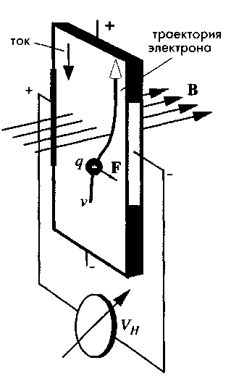
Aytaylik, elektronlar B magnit maydoniga joylashgan elektr o’tkazuvchi plastina ichida harakatlansin Plastinani ikki tomoniga elektrodlar o’rnatilgan bo’lsin. Ularni voltmetrga ulaymiz. Plastinani yuqori va pastki qismlariga yana ikkita elektrod o’rnatilgan. Ularni tok manbayiga ulaymiz. Tashqi magnit maydoni harakati tasirida og’diruvchi kuch yuzaga keladi. Bu kuch elektronlarni o’ng tomonga og’diradi. Shuning uchun ham o’ng tomondagi elektrod chap tomondagiga nisbatan manfiyroq zaryadlangan bo’ladi. Magnit maydoni va elektr tokini bir – biriga o’zaro tasiri natijasida potentsiallarning ko’ndalang ayirmasi hosil bo’ladi. Bu Xoll kuchlanishi deb ataladi. Xoll kuchlanishining ishorasi va amplitudasi magnit va elektr maydonlarining yo’nalishi va miqdoriga bog’liq. Fiksirlangan haroratda uni quyidagi formula orqali ifodalash mumkin:

Slide 12
V_{H}=hBsinα
Bu erda α — magnit maydoni vektori va Xoll plastinasi tekisligi orasidagi burchak
h — datchikning sezgirligi. Datchikning sezgirlik qiymati plastinani materialiga, uning yuzasiga va haroratga bog’liq.

Slide 13
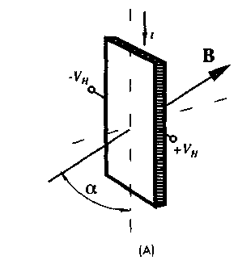

Xoll datchigini to’liq sezgirligi Xoll koeffitsentiga bog’liq. Xoll koeffitsenti ko’ndalang elektr potentsiallar gradientiga, magnit maydoni intensivligi birligiga va tok zichligi birligiga bog’liq. Metallarda erkin elektronlar nazariyasiga muvofiq, Xoll koeffitsenti quyidagi formula orqali aniqlanadi:
Bunda N — hajm birligida erkin elektronlar soni, c — yorug’lik tezligi. Materialning kristall strukturasiga qarab, zaryadlar elektron (manfiy) yoki tuynuk (musbat) bo’lishi mumkin. Shuning uchun ham Xoll effekti manfiy yoki musbat bo’ladi.
Xoll datchigining chiqish signali plastina tekisligi va magnit maydoni vektori orasidagi α burchakka bog’liq.
Xoll datchigining chiqish signali magnit maydoni vektori va plastina yuzasi orasidagi burchak qiymatiga bog’liq.

